Slide 1


« Психологическая готовность к обучению в школе »

Slide 2
«Быть готовым к школе уже сегодня не значит уметь читать, писать, считать. Быть готовым к школе - значит быть готовым всему этому научиться ».
А.Л.Венгер.

Slide 3
Психологическая готовность
к обучению в школе –
это комплекс психических качеств, необходимых ребенку для успешного обучения в школе.

Slide 4
Поступление ребенка в школу является одним из важных этапов его жизни, так как происходит резкая смена социальной ситуации, условий жизни ребенка, ведущего вида деятельности, требований к его личности. Как считает Л. И. Божович, готовность к школе складывается из таких факторов как определенный уровень развития мыслительной деятельности, познавательных интересов, произвольности регуляции деятельности и готовности принять социальную позицию школьника, то есть — сформированная «внутренняя позиция школьника».

Slide 5
Психологическая готовность к обучению в школе включает в себя: мотивационную готовность; интеллектуальную готовность; волевую готовность; коммуникативную готовность.

Slide 6
Мотивационная готовность
Новая социальная роль —школьник.
Ребёнок должен осознавать, что в школе есть правила поведения.
Он должен принимает тот факт, что уроки НУЖНО делать.

Slide 7
Советы родителям по формированию мотивационной готовности
Необходимо объяснить своему ребенку, что дети ходят учиться для получения знаний, которые необходимы каждому человеку.
На доступных примерах детям показать важность уроков, оценок, школьного распорядка.
Следует давать ребенку только позитивную информацию о школе. Помните, что ваши оценки с легкостью заимствуются детьми.

Slide 8
Интеллектуальная готовность
предполагает развитие внимания, памяти, сформированные мыслительные операции анализа, синтеза, обобщения, умение устанавливать связи между явлениями и событиями.
Ребёнок должен ориентироваться во времени, пространстве и своем ближайшем окружении.

Slide 9
Волевая готовность
предполагает наличие у ребенка:
способностей ставить перед собой цель,
принять решение о начале деятельности,
наметить план действий,
выполнить его, проявив определенные усилия,
оценить результат своей деятельности,
а также умения длительно выполнять не очень привлекательную работу.

Slide 10
Коммуникативная готовность -это умение подчинять свое поведение законам детских групп и нормам поведения, установленным в классе;
включиться в детское сообщество, действовать совместно с другими ребятами;
Личный пример терпимости ваших отношений с друзьями, родными, соседями.

Slide 11
К 6-7 годам ребенок должен знать:
Свой адрес и название города, в котором он живет. Название страны и ее столицы; имена и отчества своих родителей, информацию о местах их работы; Времена года и основные признаки; Название месяцев, дней недели, их последовательность; иными словами должен ориентироваться во времени. пространстве и своем ближайшем окружении.

Slide 12
Двигательное развитие.
Мышцы руки должны быть достаточно крепкими, должна быть хорошо развита мелкая моторика, чтобы ребенок мог правильно держать ручку и карандаш, чтобы не уставал так быстро при письме.

Slide 13

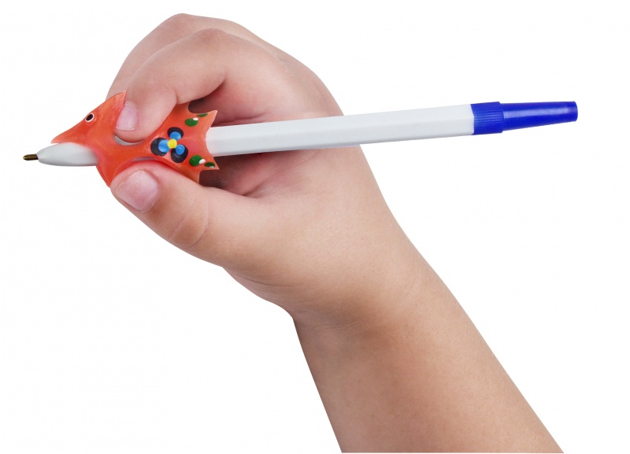

Развитие моторики
Дорисовать, обвести по контуру

Slide 14

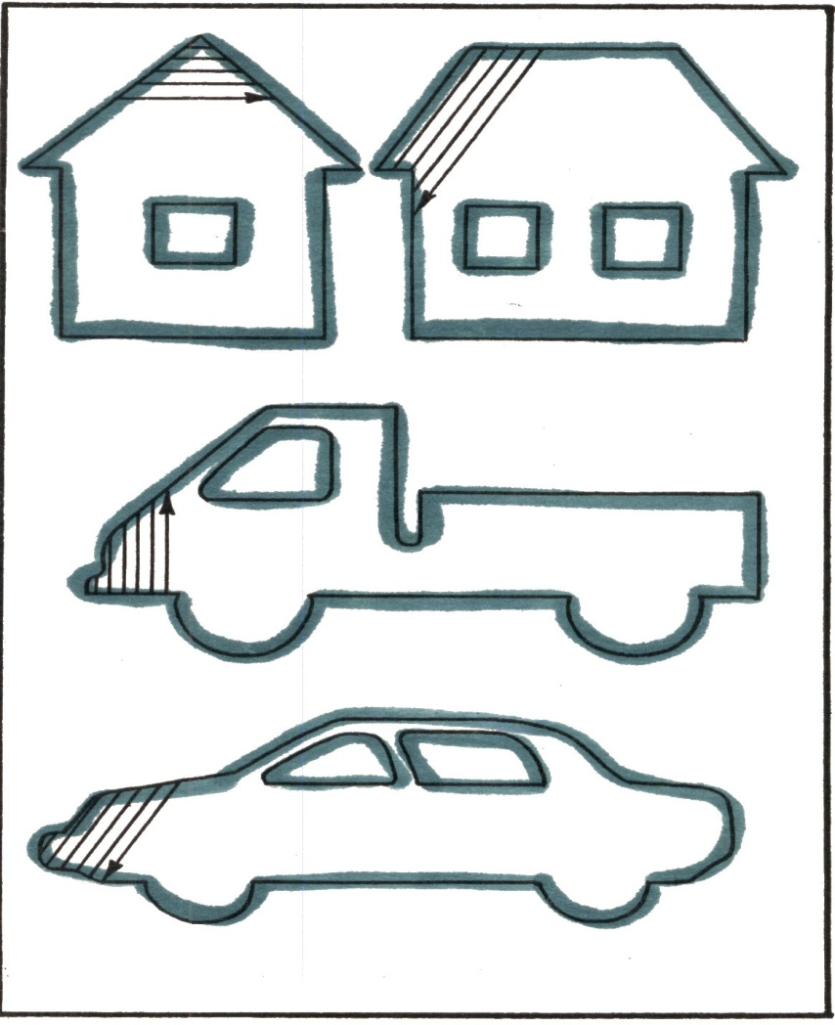
заштриховать рисунок

Slide 15

Обведение рисунка тонкой кисточкой
Разукрашивание рисунков акварелью

Slide 16

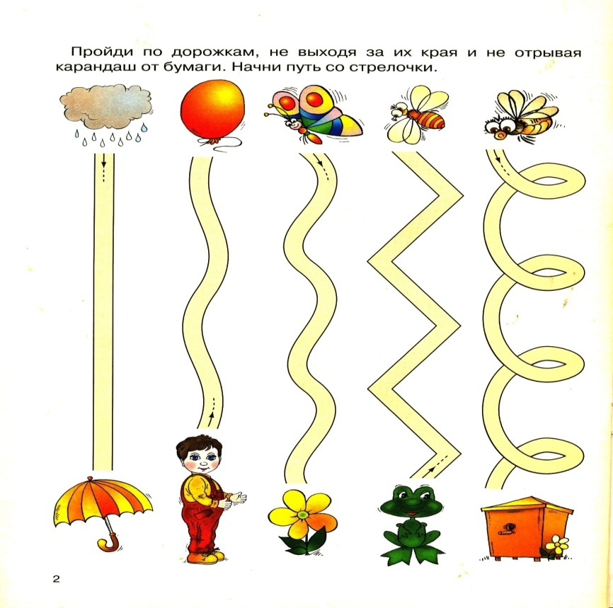
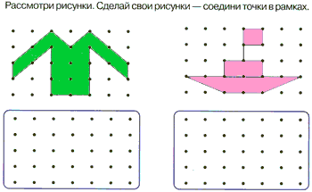
Рисование линий различной формы и сложности
графические диктанты

Slide 17
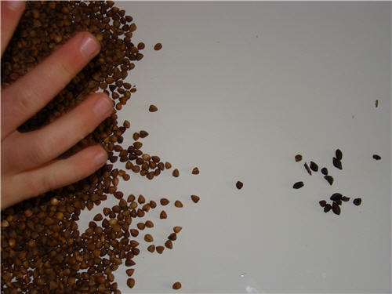
Вырезание
Обрывание
Лепка
Нанизывание
Конструктор
Сортировка крупы

Slide 18

О чтении
Выучите все буквы (лучше, если ребёнок уже умеет читать)
Научите их узнавать
Книги с кратким текстом

Slide 19
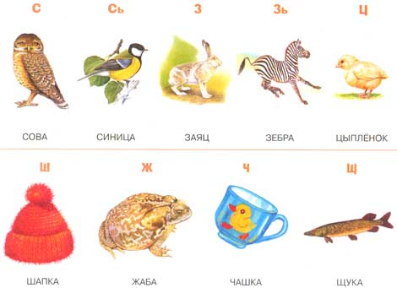
Звуковой анализ слов

Slide 20

Разговорная речь
Обсуждайте прочитанное, увиденное, услышанное.
Приучайте последовательно рассказывать .
Играйте в антонимы, съедобное - несъедобное, живое - неживое.

Slide 21
Математика
Между делом считайте
Запоминайте цифры
Учите ориентироваться в пределах десятка
Предлагайте ребенку несложные задачки из жизни.
Разгадывайте ребусы, кроссворды, находите различия в картинках и сходство

Slide 22
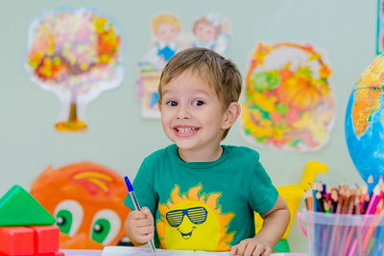
Благодарим
за внимание!

